Slide 1


Instituto Politécnico Nacional
Escuela Superior de Cómputo
Ing. Sistemas computacionales
Ingeniería Ética y Sociedad
Profa: Winfield Reyes Ana María
Alummnos: Rojas Alvarado Luis Enrique
Noroña Cabeza Karla Patricia
Lagunes Marin Nelson Alberto
Castro Santamaria Aaron Pedro
Isaac Godinez Cortés
Inventos de la revolución industrial

Slide 2
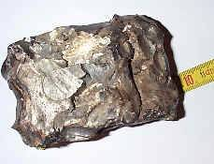
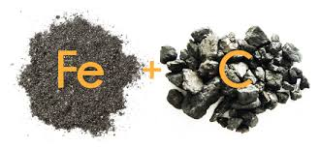
Hierro-Acero
A partir del siglo XIV el tamaño de los hornos para la fundición aumentó considerablemente, al igual que el tiro para forzar el paso de los gases de combustión para carga o mezcla de materias primas.
Henry Bessemer descubre que con un chorro de aire administrado al hierro fundido podía eliminar al minimo el carbono
Otra diferencia puede ser percibida al ver el porcentaje de carbono. El hierro que contiene menos de un 2% de carbono se llama acero y si contiene más de 2% de carbono se denomina arrabio.
El acero es más fuerte que el hierro o fierro, como se le llama en algunos países, y tiene mejores propiedades de tensión y compresión. Este es el motivo por el cual en la industria de la construcción se utiliza el acero como base en vez del hierro.

Slide 3
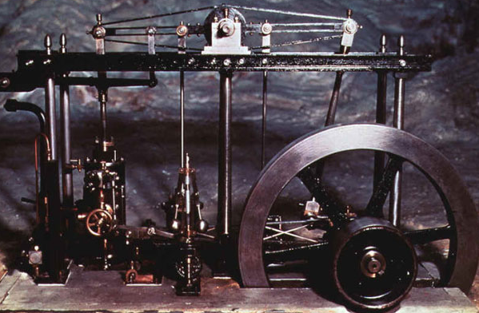
Máquina de vapor
A finales del siglo XVII se empezaron a usar las máquinas de vapor. Los ingenieros de esa época crearon las primeras.
Thomas Newcomen con Savery construyeron la maquina para bombear agua afuera de las minas(1712).
James Watt mejoró la máquina de vapor.
Mediante sus aparatos se condensaba el vapor fuera del cilindro principal, lo que permitía ahorrar calor.
Las máquinas se convirtieron rápidamente en la mayor fuente de energía de las fábricas y minas.
Las mejoras efectuadas luego incluyeron un motor más compacto y de alta presión usado en locomotoras y barcos.

Slide 4
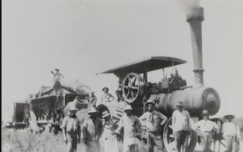
Trilladora a vapor
James Watt (1769) introdujo una nueva fuerza impulsora de movimiento: el vapor de agua.
Es el método mecanizado más antiguo que aún se practica en algunas comunidades donde la superficie
a trillar es pequeña o las maquinas autopropulsadas no pueden trabajar
Es un sistema que requiere mucha mano de obra y además es muy lento por lo que no se presta para
grandes volúmenes.
Las trilladoras estacionarias se fabricaron es serie hasta 1950 en los Estados Unidos.
Su estructura primero de madera y luego de acero.

Slide 5
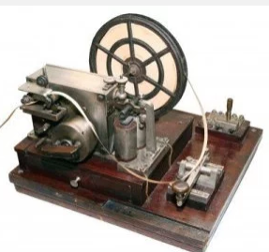
Telégrafo
El origen del telégrafo se remonta a finales del siglo XVIII. Claude Chappe inventó en 1794 un sistema de comunicación por el cual se emitía una señal visual que, a su vez, se podía repetir en la distancia. Era lo que conocemos como el telégrafo óptico. Desde una estación central se transmitía un mensaje a través de este utensilio. Dicho mensaje se recibía en un segundo telégrafo, el cual se encontraba alejado del primero, para luego repetir la señal recibida. Sin embargo, este era un sistema muy rudimentario y sólo era útil en distancias que el ojo era capaz de abarcar.

Slide 6
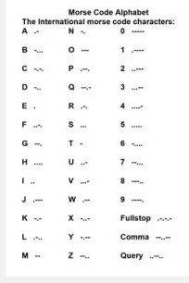
Bajo esta idea, Samuel Morse ideó el telégrafo eléctrico. De origen estadounidense, Morse aprovechó las ideas sobre electromagnetismo de Michael Faraday, así como las innovaciones sobre el electroimán para revolucionar por completo el mundo de las comunicaciones. En 1833 Morse realizó la primera demostración sobre cómo transmitir mensajes de textos codificados (bajo el código morse) entre dos puntos distantes entre sí. El sistema ideado por Morse no necesitaba señales ópticas, sino que la comunicación se realizaba a través de alambres o hilos.

Slide 7
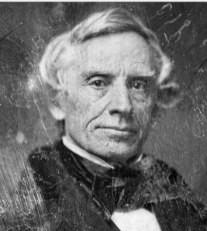
El telégrafo evolucionó gracias al descubrimiento en 1888 de las ondas hertzianas, capaces de transportar el sonido. Así fue cómo se dio paso a la telegrafía sin hilos (TSH), sistema de transmisión en el que no hacía falta un medio físico que trasladase las señales y que es el origen de la actual radio.

Slide 8
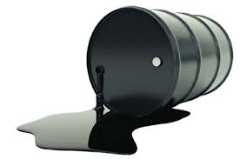
Introducción del petróleo como nueva fuente de energía
En el transcurso de la Primera Revolución Industrial la fuente de energía más importante fue el carbón y el medio de comunicación que más éxito tuvo desde 1830 fue el ferrocarril.
Durante la Segunda Revolución Industrial el carbón siguió siendo la fuente de energía más utilizada, sin embargo a ella se unieron ahora la electricidad y el petróleo.
El desarrollo y aplicación de esta nueva fuente de energía no se generalizo junto con la industria química.

Slide 9
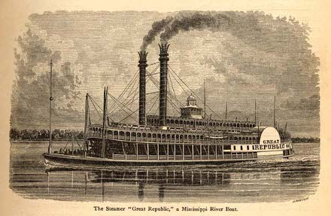
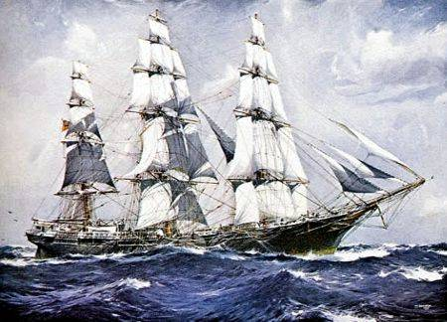
Embarcaciones
En 1807 el norteamericano Robert Fulton inventó un nuevo tipo de navegación: el barco de vapor, impulsado por una rueda de palas que era movida por una máquina de vapor. En una primera etapa sólo se aplicó a la navegación fluvial, porque las máquinas de barco debían abastecerse muy pronto de agua y carbón. Ante la incompetencia del barco de vapor a mediados del siglo XIX alcanzó mucho éxito el clipper.
Pero también el barco de vapor fue perfeccionándose. Hacia 1845 la hélice sustituyó a la rueda de palas. El primer viaje transatlántico de un barco de vapor tuvo lugar en el año 1819 y tardó 27 días, pero en 1840 la duración del viaje se había reducido a 14 días y en 1862, ya con hélice, a 9 días.

Slide 10
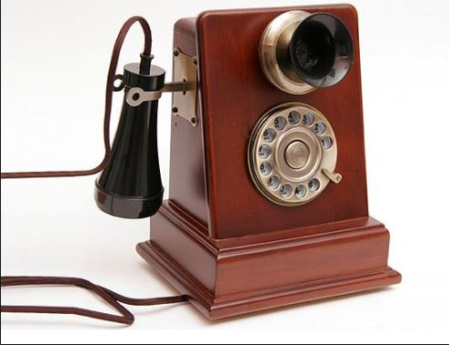
Teléfono
Ya en el año 1854, el inventor francés Charles Bourseul planteó en una revista ilustrada de la época la posibilidad de utilizar vibraciones causadas por la voz sobre un disco flexible o diafragma, con el fin de activar y desactivar un circuito eléctrico y producir unas vibraciones similares en un diafragma situado en un lugar remoto, que reproduciría las vibraciones originales.

Slide 11
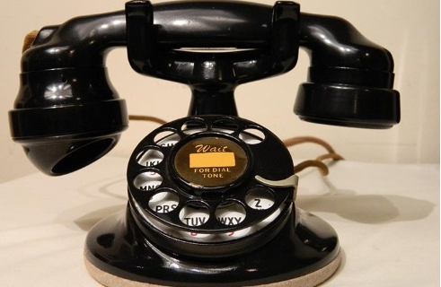
Alrededor del año 1857 Antonio Meucci construyó un teléfono para conectar su oficina con su dormitorio, ubicado en el segundo piso, debido al reumatismo de su esposa. Sin embargo carecía del dinero suficiente para patentar su invento, por lo que lo presentó a una empresa que no le prestó atención, pero que, tampoco le devolvió los materiales. Al parecer, y esto no está probado, estos materiales cayeron en manos de Alexander Graham Bell, que se sirvió de ellos para desarrollar su teléfono y lo presentó como propio.
A Alexander Graham Bell se le atribuye la invención del teléfono en el año 1876. Se trató de un aparato que transmitía sonidos por un cable a través de señales eléctricas. Ha sido uno de los inventos más importantes porque revolucionó el mundo de las telecomunicaciones.

Slide 12
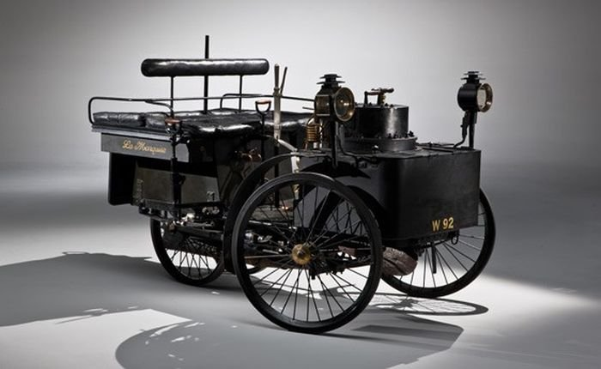
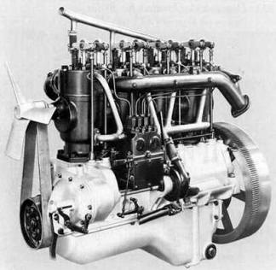
Motor de combustión interna
El Motor de explosión (motor de combustión interna, motor Diesel): En 1860, Jean Lenoir desarrolló el primer motor en el que la fuerza motriz no se generaba desde fuera, como en la máquina de vapor, sino desde dentro, usando un combustible controlado. Esta maquina reemplazo al motor a vapor, mediante el empleo de un nuevo combustible, que es el petróleo. Lo perfecciono en 1897, el ingeniero alemán Rudolf Diesel (1858-1913).

Slide 13
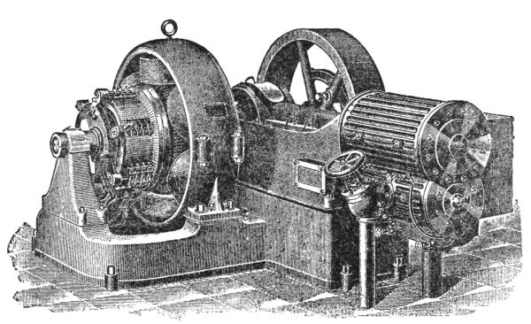
Dínamo - 1873

Slide 14
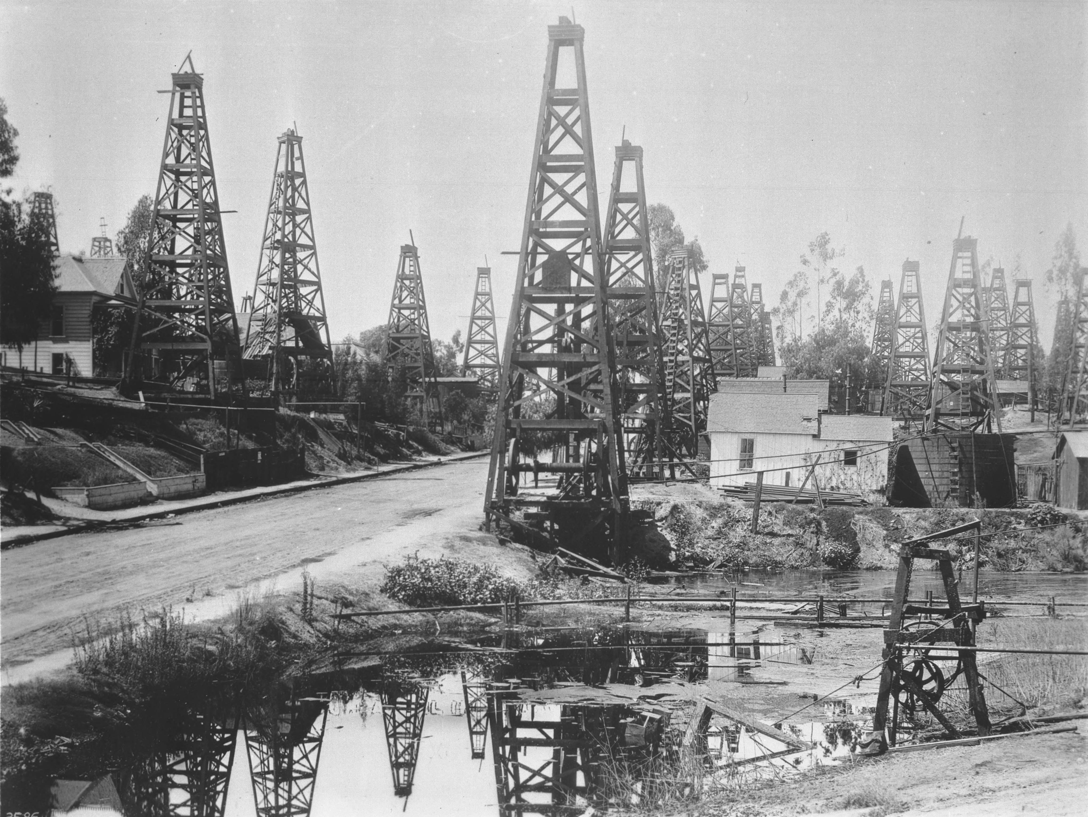
Petróleo

Slide 15
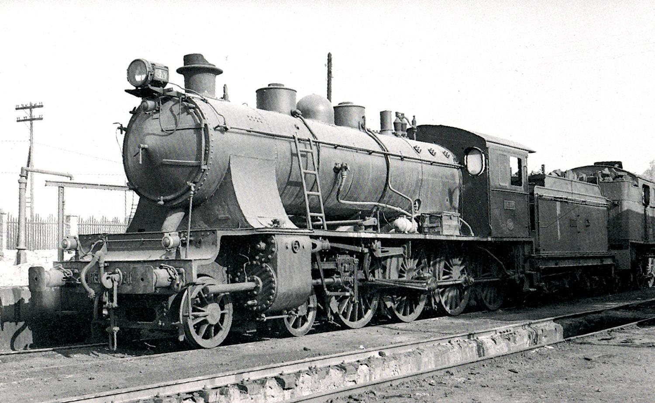
Locomotora de vapor

